Slide 1
C613
電子三甲 106360119 謝佩芸
106360123 黃靖惠
106360131 游庭豪
106360133 嚴子淇

Slide 2

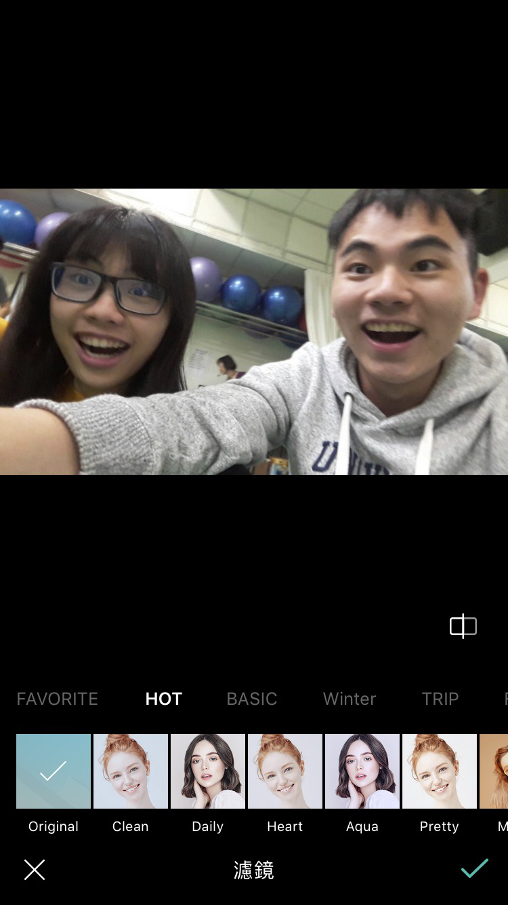
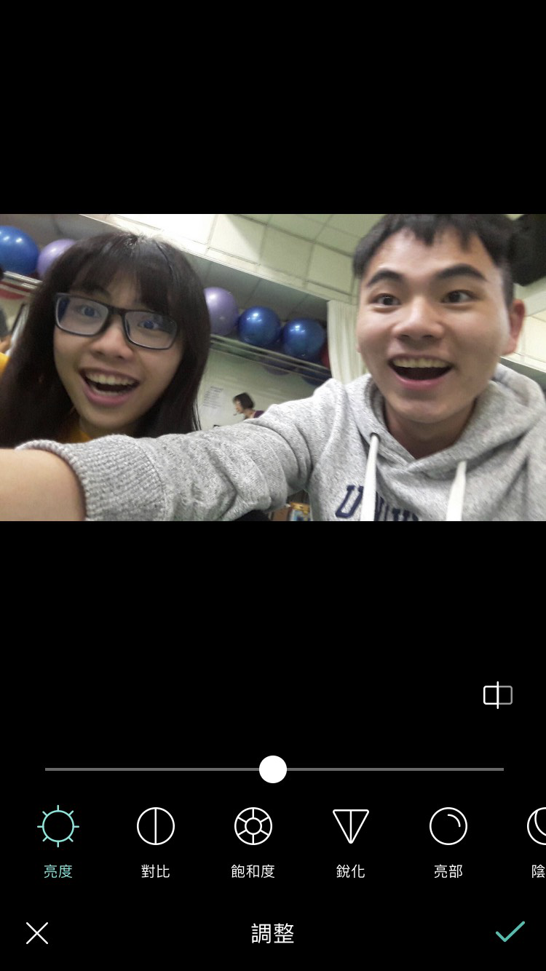
主題發想

Slide 3
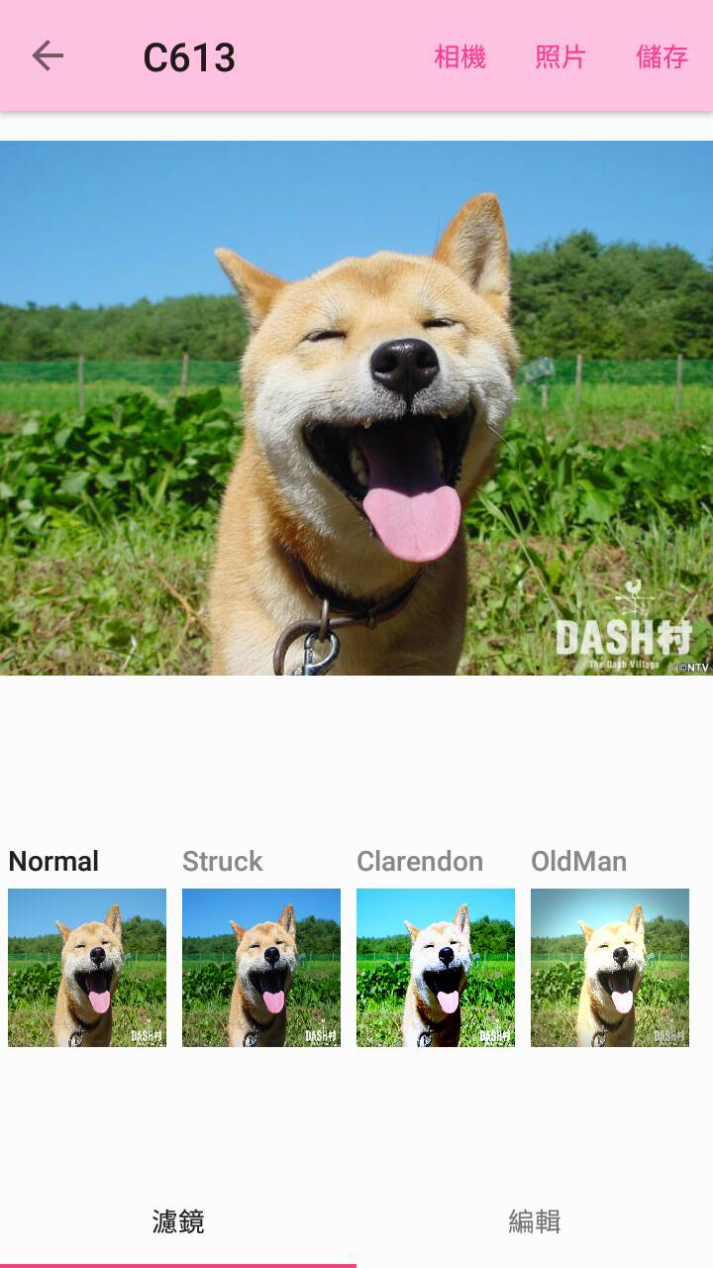
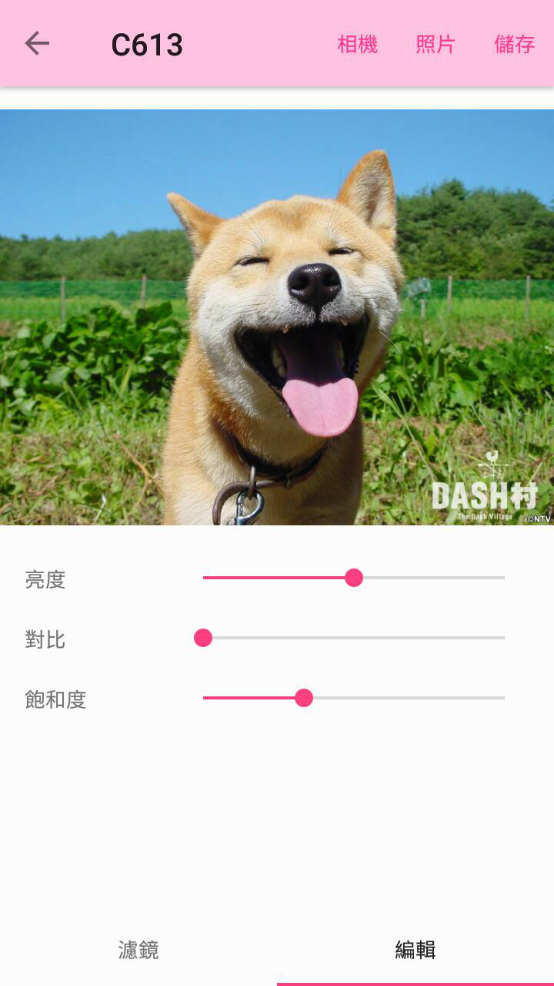
功能介紹

Slide 4
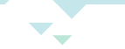
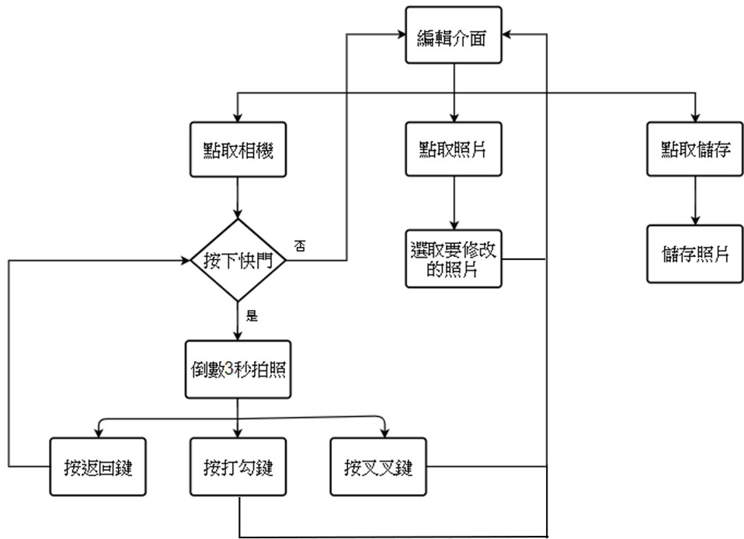
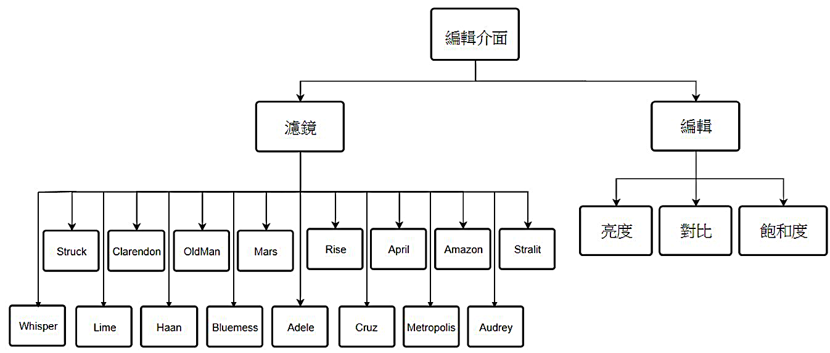
系統架構

Slide 5
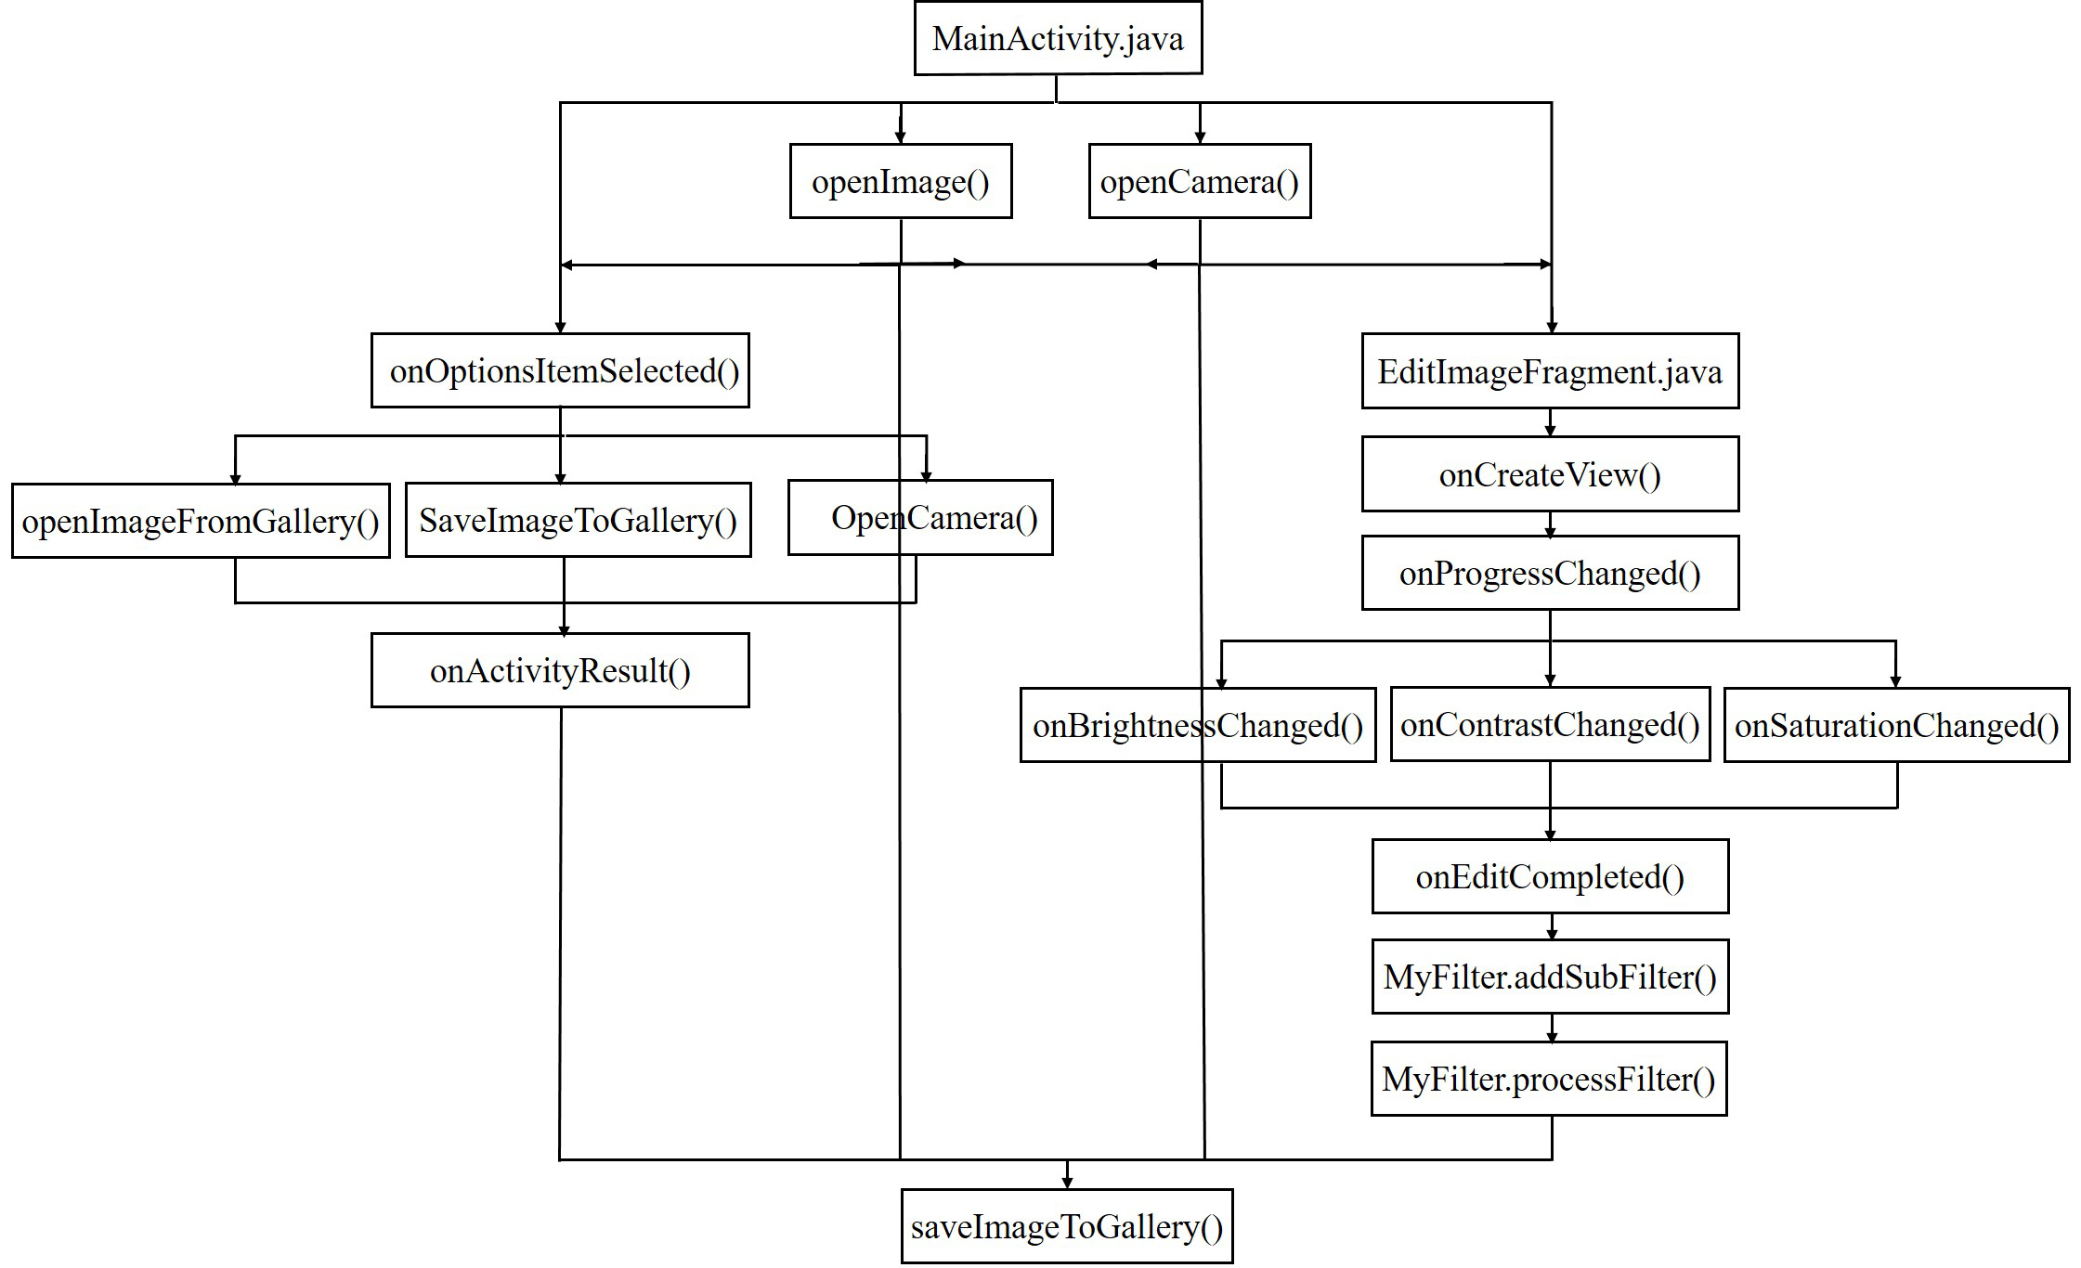
流程圖

Slide 6
分工
相機
相簿
儲存
濾鏡
編輯
佩芸
子淇
C613
靖惠
庭豪

Slide 7
程式介紹

Slide 8
X

Slide 9
X

Slide 10
X

Slide 11
X

Slide 12
X

Slide 13
展示結果

Slide 15
Thank You For Watching!

